Slide 1
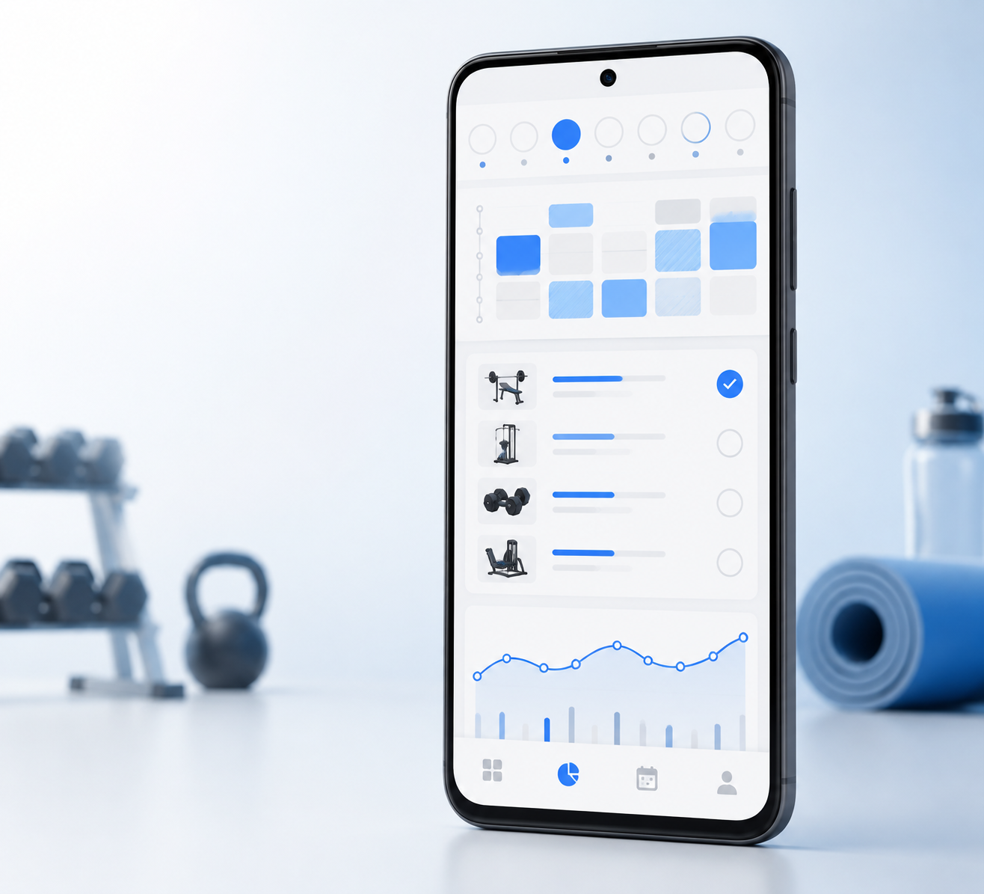
CAPSTONE 2026 · FASE 1
Kinetia
Aplicación móvil de planificación y seguimiento de rutinas de ejercicio personalizadas
Karla Acuña Bravo
Equipo 09 · Sección 006D
PTY4614 · Ingeniería en Informática · Duoc UC Maipú
Imagen conceptual

Slide 2
Índice
RECORRIDO
La presentación sigue cuatro bloques para definir y evaluar Kinetia.
01
02
03
04
Fundamentos
Propuesta
Ejecución
Control
Introducción Contexto Problemática
Solución Modelo de negocio Mockup
Metodología Plan y roles Arquitectura
Competencias Riesgos Seguridad Conclusión
Los contenidos solicitados por el profesor aparecen de forma explícita.
02

Slide 3
Introducción y contexto: organizar antes de entrenar
INTRODUCCIÓN
31,3 %
Kinetia es un prototipo móvil que reúne planificación, personalización y seguimiento básico del entrenamiento.
de los adultos presentaba actividad física insuficiente en 2022
CONTEXTO DEL MVP
Uso autónomo en un gimnasio estándar, con un único tipo de usuario y un desarrollo individual de 18 semanas.
El dato entrega contexto global; Kinetia se concentra en una necesidad organizacional más acotada.
USUARIO OBJETIVO
Personas mayores de 18 años, principiantes o intermedias.
Fuente externa: Strain et al., The Lancet Global Health (2024).
03

Slide 4
Problemática: decisiones dispersas y poca trazabilidad
INFORMACIÓN DISPERSA
5+
Las rutinas y los registros suelen quedar repartidos entre distintas fuentes y herramientas.
variables principales deben coordinarse para construir una rutina útil
FALTA DE AJUSTE
Una rutina genérica puede ignorar experiencia, disponibilidad y prioridades del usuario.
Objetivo, nivel, días, duración y ejercicios a evitar necesitan considerarse en conjunto.
POCA TRAZABILIDAD
Sin un historial ordenado, cuesta revisar lo realizado y mantener continuidad.
Problema y alcance definidos en el documento 1.5 vigente.
04

Slide 5
Solución: un flujo único para planificar y registrar
01
02
03
04
Configurar
Generar
Registrar
Revisar
Objetivo, nivel, días, duración, prioridades y ejercicios a evitar.
Propuesta semanal con ejercicios, series, repeticiones y descansos.
Sesiones, cargas, esfuerzo percibido y observaciones.
Planificación semanal e historial de entrenamiento.
18
semanas para desarrollar
y validar el prototipo
MVP Android · catálogo base de 32 y máximo de 36 ejercicios
Límite: no realiza diagnósticos, evaluación de lesiones, rehabilitación ni recomendaciones médicas.
05

Slide 6
Metodología incremental y roles en un proyecto individual
Priorizar
Desarrollar
Probar
Ajustar
Requerimientos y tareas
Módulos pequeños
Funcionalidad e integración
Errores y pendientes
RESPONSABILIDAD PRINCIPAL
APOYO PUNTUAL
Karla: gestión · UX/UI · desarrollo · pruebas
Preparador físico: consultas específicas, sin rol permanente ni validación integral.
También documenta evidencias, controla el alcance y toma las decisiones técnicas.
06

Slide 7
Plan e hitos verificables en 18 semanas
Actividad
1
2
3
4
5
6
7
8
9
10
11
12
13
14
15
16
17
18
Definición y Fase 1
S1–S4
Configuración y catálogo
S5–S7
Generación y funciones
S7–S12
Integración y pruebas
S10–S14
Documentación y cierre
S12–S18
HITOS
S4
S10
S14
S15
S17/18
Fase 1
Avance
Versión funcional
Fase 2
Comisión
07

Slide 8
Mapa tecnológico y arquitectura propuesta
Interfaz
Lógica
Generador
Datos
React Native + Expo
TypeScript y módulos
Reglas, IA o híbrido
SQLite local
PILA TECNOLÓGICA PROVISIONAL
DECISIONES ABIERTAS
React Native · Expo · TypeScript · SQLite
Generador desacoplado; backend, nube y autenticación aún no confirmados.
Android · persistencia local · bajo costo · Git y GitHub privado para versiones.
08

Slide 9
Kinetia integra competencias del perfil de egreso
Gestión de proyectos
Definir alcance, cronograma, riesgos y decisiones.
Intereses profesionales
Modelamiento de datos
Estructurar perfiles, ejercicios, rutinas, sesiones e historial.
Análisis de datos
Modelos predictivos
Diseño de interfaces
Gestión de proyectos tecnológicos
Desarrollo de software
Construir la aplicación móvil e integrar su lógica.
El proyecto aprovecha fortalezas en análisis, planificación y diseño, mientras refuerza programación, bases de datos, integración y pruebas.
Calidad y pruebas
Diseñar casos de prueba, corregir errores y mejorar el producto.
09

Slide 10
Riesgos y mitigaciones mantienen factible el MVP
Condiciones favorables
Riesgos y mitigación
18
Carga de trabajo individual
Priorizar el MVP y fijar metas semanales.
semanas de desarrollo
con metas semanales
Complejidad del generador
Comparar alternativas, costos y casos de prueba antes de implementar.
S14
versión funcional
y estabilización
Cobertura del catálogo
Usar la matriz de cobertura y mantener el máximo de 36 ejercicios.
RECURSOS DISPONIBLES
Computador, internet, emulador o dispositivo Android, herramientas de diseño, repositorio, entorno de desarrollo y conocimientos previos.
Errores tardíos
Integrar y probar desde etapas tempranas.
Funciones complementarias solo si el MVP está estable.
10

Slide 11
Seguridad y privacidad se diseñan desde el alcance
Minimización de datos
Solo perfil y registros necesarios; sin RUT ni diagnósticos.
Controles por confirmar
Persistencia local
SQLite en el dispositivo; no se confirma nube ni sincronización.
Cifrado local
Bloqueo o autenticación
Copias de respaldo
Pruebas de seguridad
Validación de entradas
Opciones controladas, límites numéricos y manejo seguro de errores.
Se decidirán según el modelo de datos. En Fase 1 son medidas planificadas, no controles implementados.
11

Slide 12
Modelo de negocio preliminar: validar antes de monetizar
Segmento
Adultos principiantes o intermedios con acceso a gimnasio estándar.
MVP académico
Propuesta de valor
Planificación personalizada, seguimiento semanal e historial en una sola app.
Objetivo actual: validación funcional
Ingresos: no definidos
Monetización: fuera del alcance
Canal y relación
Aplicación Android para uso autónomo mediante configuración guiada.
El modelo comercial no está validado; cualquier alternativa futura se evaluará después de probar el producto.
Recursos y costos
Desarrollo, catálogo, mantenimiento y eventuales servicios externos.
12

Slide 13
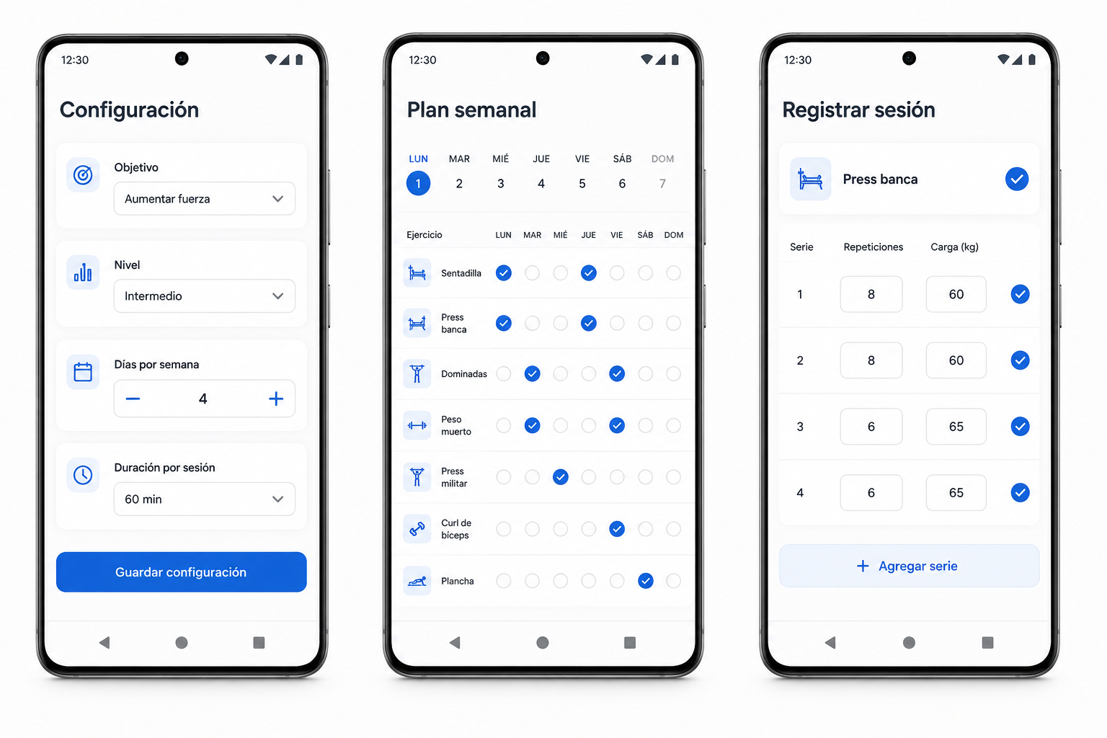
MOCKUP CONCEPTUAL · FASE 1
Mockup
Kinetia: configuración, plan semanal y registro de sesión.
Estado del diseño
Propuesta no implementada
El diseño visual y las pruebas de usabilidad se realizarán durante el desarrollo.
Mockup conceptual

Slide 14
Conclusión: la Fase 1 deja una ruta viable y verificable
AVANCE
AVANCE
FINAL
FINAL
Requisitos y alcance
Prototipo y diseño técnico
Prototipo funcional
Pruebas y documentación
Problema, usuarios, requerimientos y criterios.
Flujos, arquitectura, datos y evaluación del generador.
Perfil, rutina, planificación y registro de sesiones.
Resultados, mejoras, manual técnico y de usuario.
Kinetia queda definido como un proyecto pertinente, acotado y factible para un desarrollo individual.
Siguientes decisiones: validar la pila, definir el generador, refinar el mockup e implementar los controles de seguridad.
Referencias: OMS (2020), WHO Guidelines on Physical Activity and Sedentary Behaviour · Strain et al. (2024), The Lancet Global Health · Glynn et al. (2014), SMART MOVE · Documento 1.5 y Calendario Capstone 2026.
14

